Slide 1

YAŞAR DOĞU SPOR BİLİMLERİ FAKÜTESİ
ANTRENÖRLÜK EĞİTİMİ
ANT325-PERFORMANS ÖLÇÜM YÖNTEMLERİ
DOÇ. DR. MENDERES KABADAYI

Slide 2

Sporcularda Performans Testleri Çeşitleri (Fiziksel ve Antropometrik Testler)
ANT325-PERFORMANS ÖLÇÜM YÖNTEMLERİ
Hafta-3

Slide 3
Sporcularda performans testlerini farklı başlıklar altında incelediğimizde;
1-Fiziksel Testler
2-Antropometrik Testler
3-Fizyolojik Testler
4-Metabolik Testler
5-Psikolojik Testler
6- Teknik ve Taktik Testler (Branşa Özgü)

Slide 4
1- Fiziksel Testler
- Yaş
- Boy Uzunluğu
-Vücut Ağırlığı
-Spor Yaşı (Aktif Spor Yapılan Süre)

Slide 5
2- Metabolik Testler
-Kalp Atım Sayısı
Sporcunun 1 dakika icerisindeki kalp atım sayısıdır.
-İstirahat Kalp Atım Sayısı (İKAH):
Sporcunun istirahat (dinlenik) pozisyondaki
1 dakikalık kalp atım sayısıdır.
-Maksimal Kalp Atım Sayısı (KAHmax):
Sporcunun egzersizlerde maksimal çıkabileceği 1 dakikalık kalp atım sayısıdır.

Slide 6
-KAHmax = 220 – YAŞ formülü ile bulunur.
-Hedef Kalp Atım Sayısı (KAHhdf):
-Sporcunun egzersiz şiddetine gore calışması gereken 1 dakikalık kalp atım sayısıdır.
-KAHhdf = İKAH + (KAHmax – İKAH) x (k) formülü ile bulunur.
-(k): Egzersiz şiddeti

Slide 7
-Kan Basıncı (mmHg)
Sporcunun sistolik ve diastolik kan basıncı sphygmomanometre cihazı ile ölçülür.
-Nabız Basıncı (mmHg)
Sporcunun nabız basıncı (mmHg)
[Sistolik Değeri – Diastolik Değeri] formülü ile bulunur.

Slide 8
-FİZİKSEL AKTİVİTE
Sporcunun 24 saat sure icerisinde kullanmış olduğu enerji harcamaları metabolik holter
arm-band fiziksel aktivite cihazı ile olculur.
-PEDOMETRE (ADIMSAYAR)
Sporcunun egzersiz veya 24 saat sure icerisindeki adım sayısı pedometre cihazı ile olculur.

Slide 9
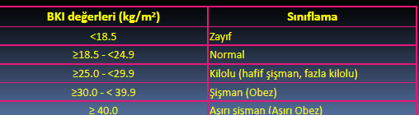
3-Antropometrik Testler
-Beden Kitle İndeksi (BKİ)
Formulu: BKİ (kg/m2) = Vücut Ağırlığı (kg) / Boy uzunluğu2 (m)

Slide 10
-Vücut Yağ Yüzdesi
Ceşitli vucut noktalarından skinfold caliper cihazı ile alınan deri kıvrımı kalınlıklarına gore vucut yağ %’sinin hesaplanması yapılabilir.
-Biceps, triceps, scapula, subscapula, gogus (chest), spinailiaca, abdominal, uyluk (thigh) bölgelerinden ölçümler alınır.
-Elde edilen değerler formulde yerine konularak vücut yağ yüzdesi hesaplanır.

Slide 11
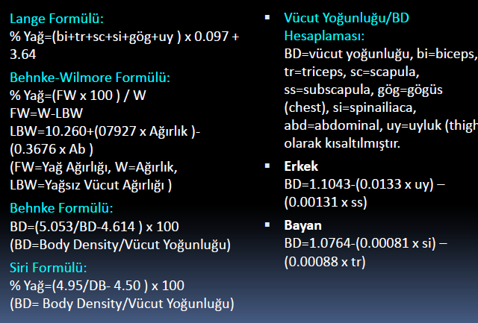
Vücut Yağ Yüzdesi Hesaplama Formülleri

Slide 12
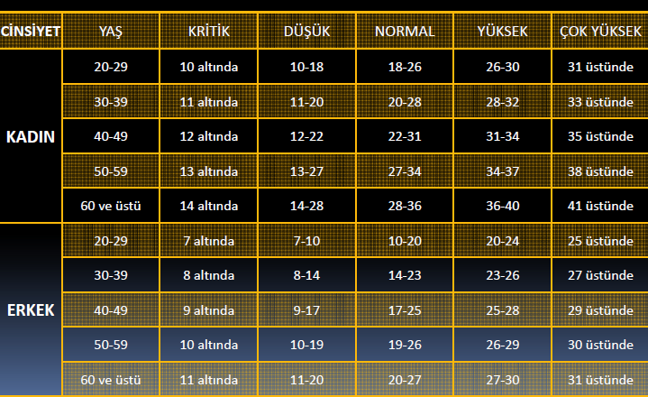
Dünya Sağlık Örgütü Vücut Yağ Oranları Tablosu

